Slide 1

电 气 工 程 概 论
电气工程学院 @ 西南交通大学
张 湘 maglevzx@163.com 15608027626 10#824室
2021 年 1 月
Notes:
1
封面

Slide 2
第 九 讲
磁浮列车与磁浮交通
Notes:
2
首页

Slide 3
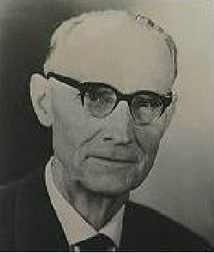
磁浮技术起源
磁悬浮技术的研究源于德国
1922年，德国工程师赫尔曼· 肯佩尔提出了电磁悬浮原理
1934年，赫尔曼·肯佩尔申请 了磁悬浮列车的专利
Notes:
3
磁浮列车起源
德国 肯佩尔
提出电磁悬浮原理

Slide 4
磁浮技术发展
进入七十年代以后，德国、日本、美国、加拿大、 法国、英国等发达国家相继筹划磁悬浮运输系统 的开发。
美国和前苏联则分别在七、八十年代放弃了磁浮 研究计划。
目前，磁悬浮系统的研究，德国、日本和 中国均取得令世人瞩目的进展和成果。
Notes:
4
磁浮技术发展概况
欧美发达国家、日本和前苏联
中国

Slide 5
目 录
一
磁浮列车分类与基础
二
国外磁浮铁路技术发展概况
三
国内磁浮铁路技术发展概况
Notes:
目录页

Slide 6
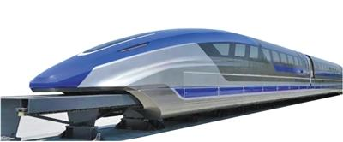
磁浮列车分类与基础
Classification & Foundation
Notes:
第一部分：磁浮列车分类与基础
概述、起源和发展阶段
四种分类方式
三种典型的磁浮列车及悬浮、驱动原理

Slide 7
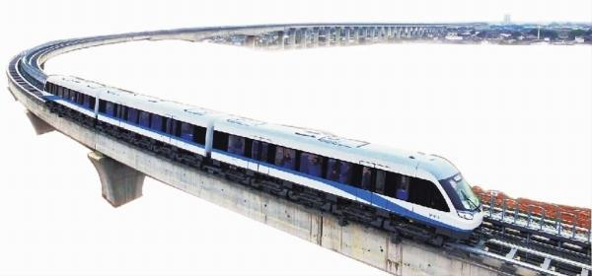
9.1 磁浮列车分类与基础
磁浮交通
以磁浮车辆为运载工具的非接触式轨道交通
系统构成
磁浮列车
磁浮轨道
驱动系统
运控系统
Notes:
7
磁浮交通的定义
磁浮系统的构成

Slide 8
9.1.1 磁浮列车分类
磁悬浮原理
驱动方式原理
01
02
04
03
列车运行速度
磁铁线圈材料
Notes:
8
磁浮列车分类方式

Slide 9
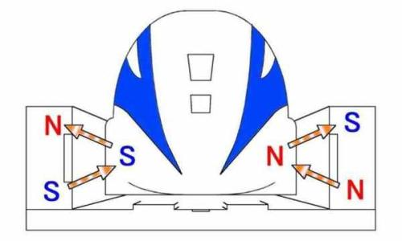
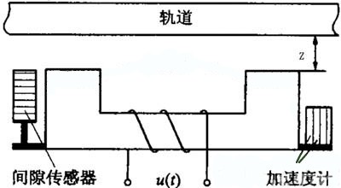
9.1.1 磁浮列车分类
磁悬浮原理分类
（电动）斥力悬浮
（电磁）吸力悬浮
不能实现静止悬浮。
速度增加，悬浮力随之增加，磁阻力减小。
悬浮间隙较大，无需主动控制，运行速度更高。
悬浮间隙：8~12mm
悬浮间隙由悬浮电磁铁的励磁电流控制。
Notes:
9
磁悬浮原理分类方法
吸力型
斥力型

Slide 10
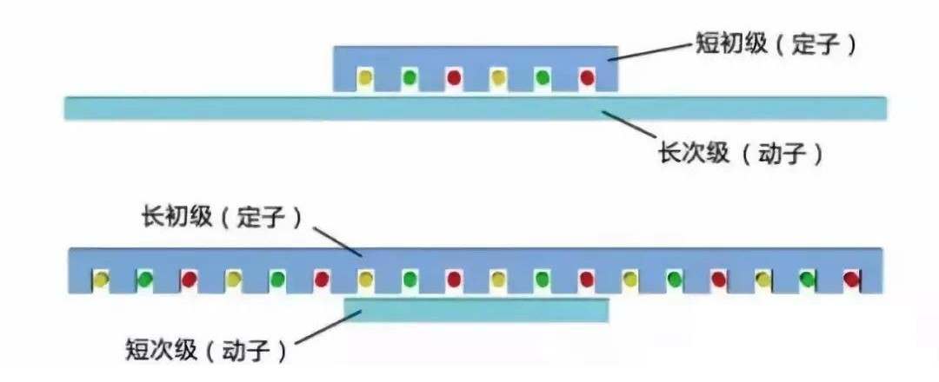
9.1.1 磁浮列车分类
驱动方式分类
长定子直线同步电机
短定子直线感应电机
定子绕组沿线路铺设
电机动子安装在车上
适合高速磁浮列车
动子安装在轨道上
电机定子安装在车上
适合中低速磁浮列车
Notes:
10
驱动方式分类方法
长定子
短定子

Slide 11
9.1.1 磁浮列车分类
磁铁线圈材料分类
列车运行速度分类
常 导
高 速
德国TR型磁浮列车
日本HSST型磁浮列车
城际交通
TR和MLX，500km/h
超 导
低 速
日本MLX型磁浮列车
城市内、市郊交通
HSST，100km/h
Notes:
11
材料分类方法
常导型
超导型
速度分类方法
高速
低速

Slide 12
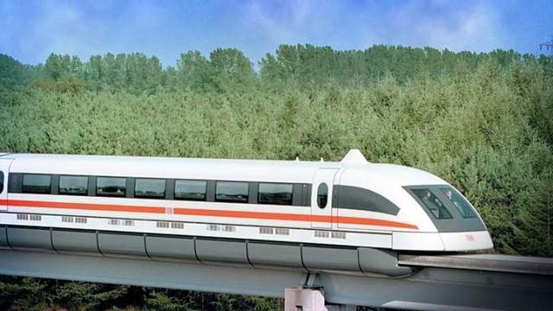
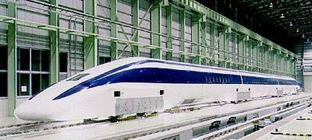
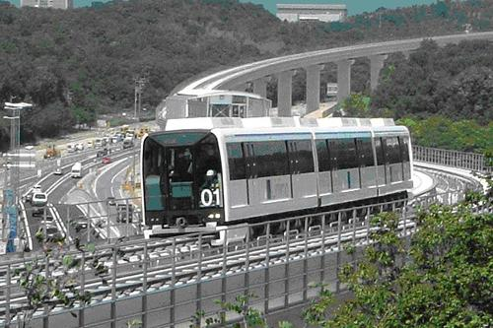
9.1.1 磁浮列车分类
典型的磁浮列车
Notes:
12
三种典型磁浮列车
德国 TRANSRAPID系列 高速、常导、电磁吸力型
日本 MLX系列 高速、超导、电动斥力型
日本 HSST系列 中低速、常导、电磁吸力型

Slide 13
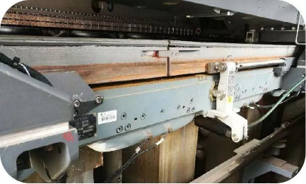
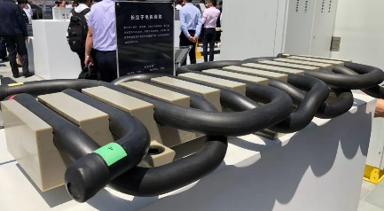
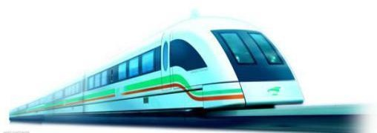
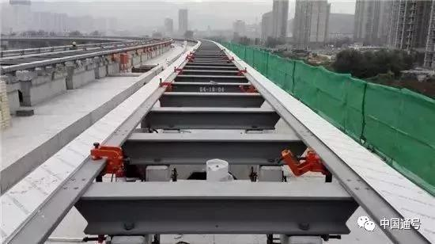
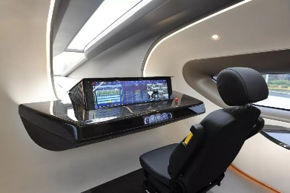
9.1.2 磁浮列车构成
悬浮系统
驱动系统
导向系统
运控系统
Notes:
13
磁浮列车系统构成

Slide 14
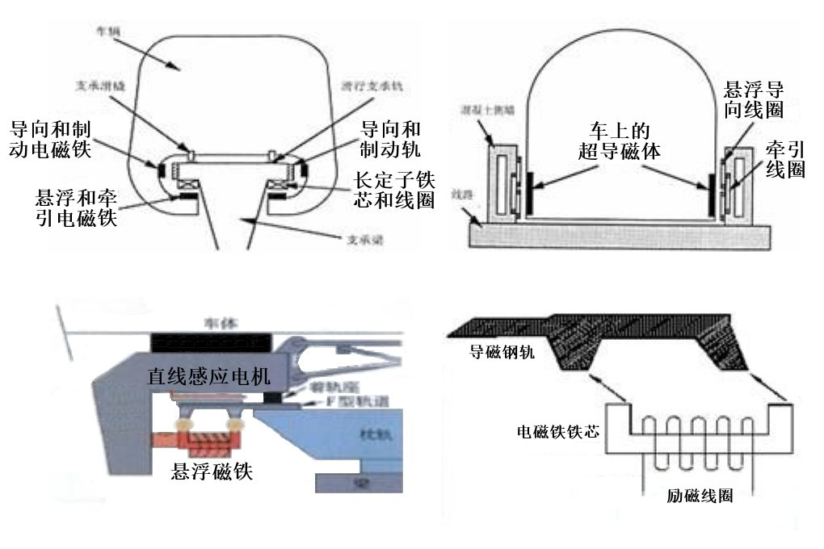
9.1.2 磁浮列车构成
德国TR
日本MLX
日本HSST
Notes:
14
三种磁浮列车的悬浮、导向和驱动图示

Slide 15
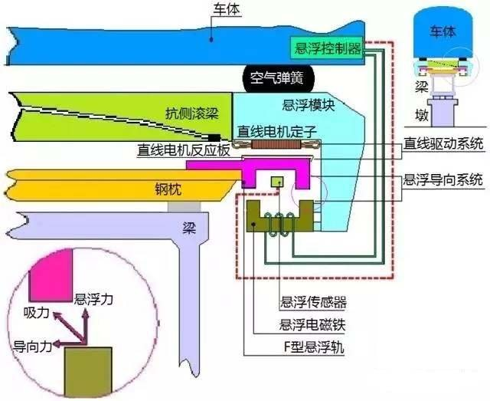
9.1.3 磁浮列车基础
电磁吸力悬浮原理（中低速）
悬浮电磁铁吸引F型悬浮轨。
悬浮传感器检测电磁铁与悬浮轨间的气隙。
控制电磁铁线圈励磁电流，保持稳定悬浮。
电磁吸力的垂向分力为悬浮力。
电磁吸力的横向分力为导向力。
Notes:
15
HSST型磁浮列车的悬浮和导向原理
转向架、悬浮导向电磁铁和轨道的相对位置关系

Slide 16
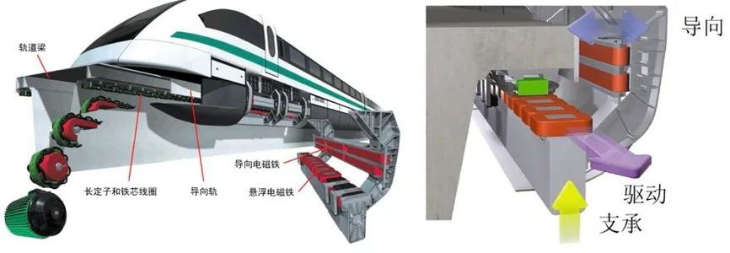
9.1.3 磁浮列车基础
电磁吸力悬浮原理（高速）
悬浮电磁铁吸引轨道，产生悬浮力；
悬浮传感器检测电磁铁与轨道间的气隙；
控制电磁铁线圈励磁电流，保持稳定悬浮。
Notes:
16
TR型磁浮列车的悬浮和导向原理
转向架、悬浮电磁铁、导向电磁铁和轨道的相对位置关系

Slide 17
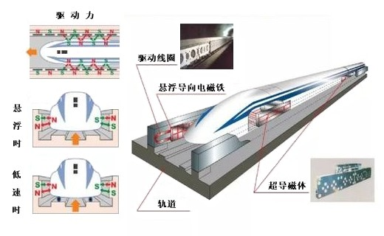
9.1.3 磁浮列车基础
电动斥力悬浮原理
列车安装超导磁体；
U形槽轨道安装悬浮电磁铁，兼顾导向；
轨道内侧壁安装同步直线电机定子。
低速时，斥力小，不能悬浮，需要支撑轮辅助；
速度超过某一值，列车悬浮。
Notes:
17
MLX型磁浮列车的悬浮和导向原理
U形轨道、悬浮导向电磁铁、驱动线圈等位置关系

Slide 18
9.1.3 磁浮列车基础
抗磁质悬浮
相对磁导率小于1的磁材料
抗磁质的磁化率绝对值小，需要比较强的磁场
超导钉扎悬浮
非理想第二类超导体具有钉扎效应
超导体处于混合态时可以俘获并钉扎磁力线，与磁场产生钉扎力
能够实现静止悬浮
超导斥力悬浮
迈斯纳效应 磁通不能穿透超导体
超导体磁化率等于-1
涡流悬浮
常规磁介质表面或者内部产生涡流
产生抗磁效应，使物体等效相对磁导率小于1
Notes:
18
抗磁质悬浮
超导斥力悬浮
超导钉扎悬浮
涡流悬浮

Slide 19
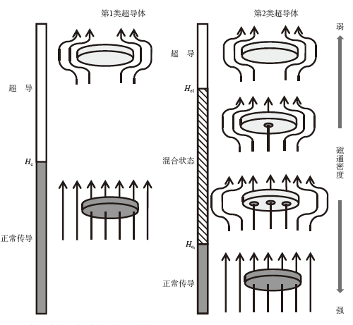
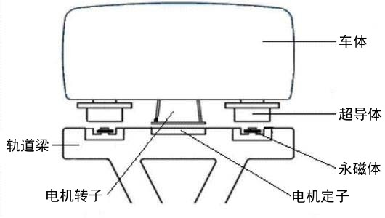
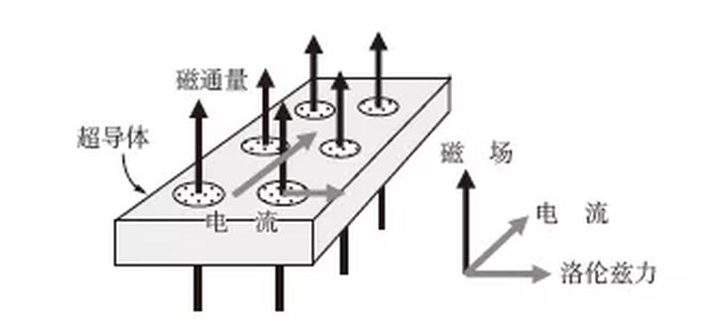
9.1.3 磁浮列车基础
超导钉扎悬浮
利用钉扎效应实现悬浮和导向
Notes:
19
超导钉扎悬浮导向原理

Slide 20
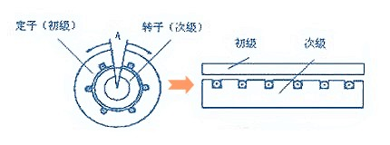
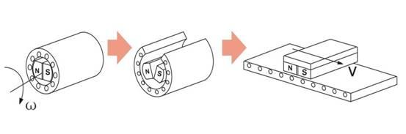
9.1.3 磁浮列车基础
驱动原理
将电机纵向剖开，拉直放平;
将电机的定子和转子分别置于车上和地面。
Notes:
20
直线电机驱动原理
直线电机和旋转电机的结构对应关系

Slide 21

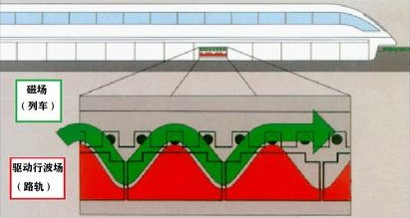
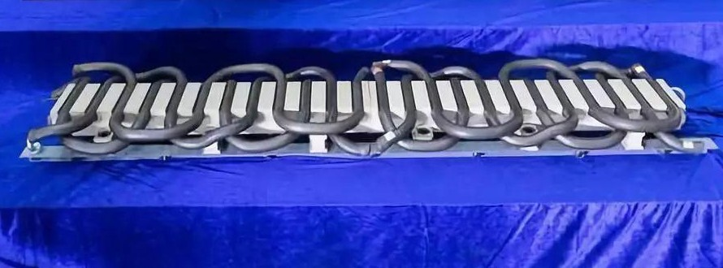
9.1.3 磁浮列车基础
直线电机
Notes:
21
直线电机实物图
直线电机的行波磁场
旋转电机展开为直线电机的图示

Slide 22
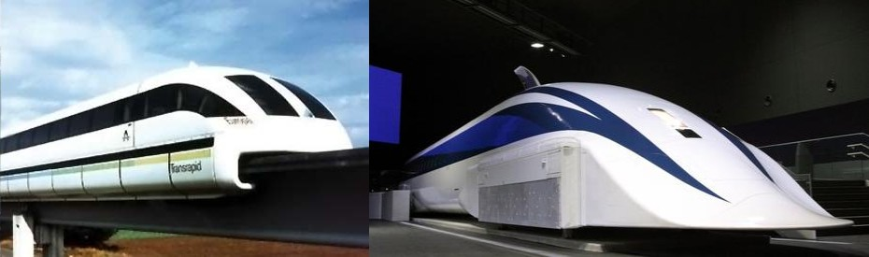
国外磁浮铁路技术概况
Foreign Maglev Train Profiles
Notes:
第二部分：国外磁浮铁路技术概况

Slide 23
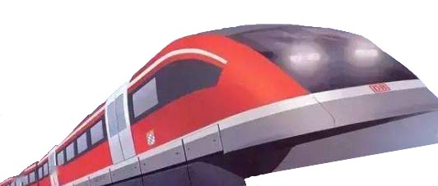
9.2 国外磁浮铁路技术概况
从20世纪70年代开始，许多发达国家致力于磁浮列车的研究和开发工作。
投入了大量财力和物力
研究和试验工作成果斐然
车辆悬浮控制 直线电机驱动 车辆制动
结构型式
运行方式
安全性
舒适性
经过多年持续不断的努力，国外磁悬浮列车技术发展日趋成熟。
迈入工程应用和商业运营阶段
Notes:
23
国外磁浮铁路技术发展的综述、总体情况和特点

Slide 24
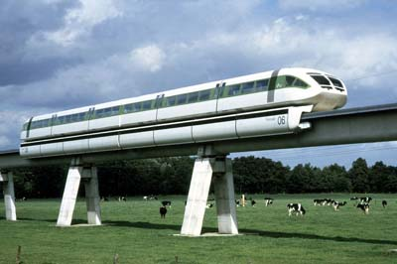
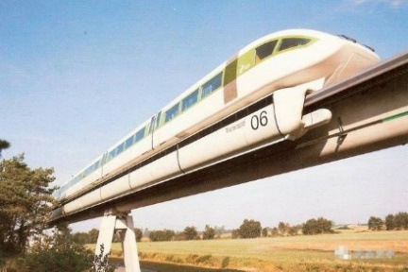
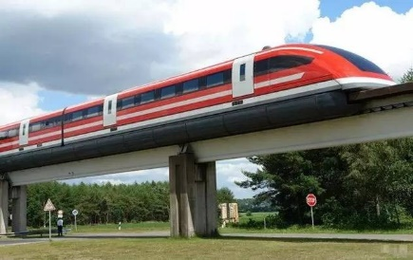
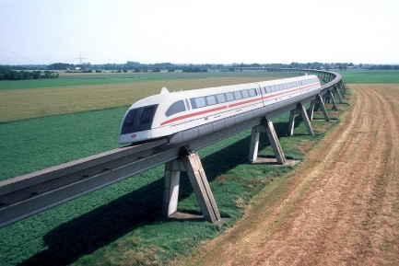
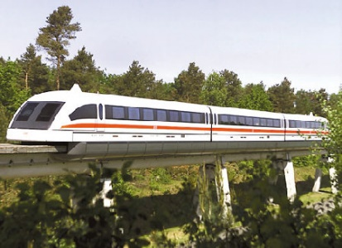
9.2.1 德国TR常导高速磁浮列车
1987年，在埃姆斯兰,建成31.5km的TR试验线 (TVE)。
TR06
TR型磁浮列车在TVE试验时最高时速达到450km/h。
TR07
TR08
Notes:
24
德国TR磁浮列车的试验、车型系列

Slide 25
9.2.1 德国TR常导高速磁浮列车
线 路
车 辆
TR磁浮
交通系统
供 电
运 控
Notes:
25
德国TR磁浮系统的构成

Slide 26
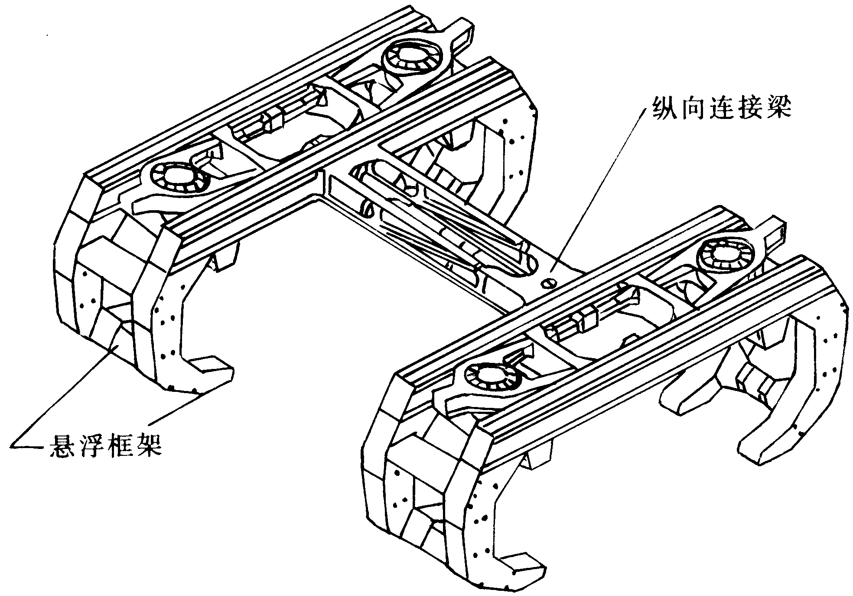
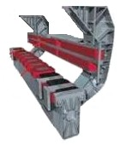
9.2.1 德国TR常导高速磁浮列车
车辆
悬浮架
安装电磁铁
底部为悬浮电磁铁
侧面为导向电磁铁
采用冗余设计
二次悬挂
保证悬浮架与车厢之间相对横向、垂向移动
通过平、竖和缓和曲线
电气设备
悬浮、导向和紧急制动控制器
控制系统和照明、空调系统
车载电源设备
多重冗余设计，保证运行可靠性
车厢
铝型材 三明治蜂窝铝板
焊接 铆接
Notes:
26
德国TR磁浮系统的车辆构成
转向架
车厢
悬挂系统
承载的电气设备

Slide 27
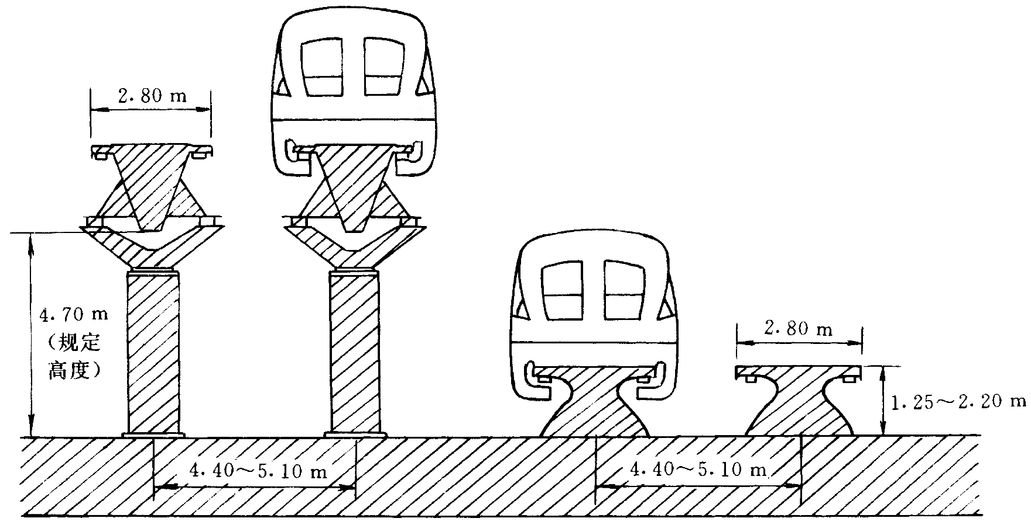
9.2.1 德国TR常导高速磁浮列车
线路结构
上部结构
焊接钢结构或钢筋混凝土结构的支承梁
下部结构
钢筋混凝土支墩和基础
高架线路
低置线路
Notes:
27
德国TR磁浮系统的线路结构、材料

Slide 28
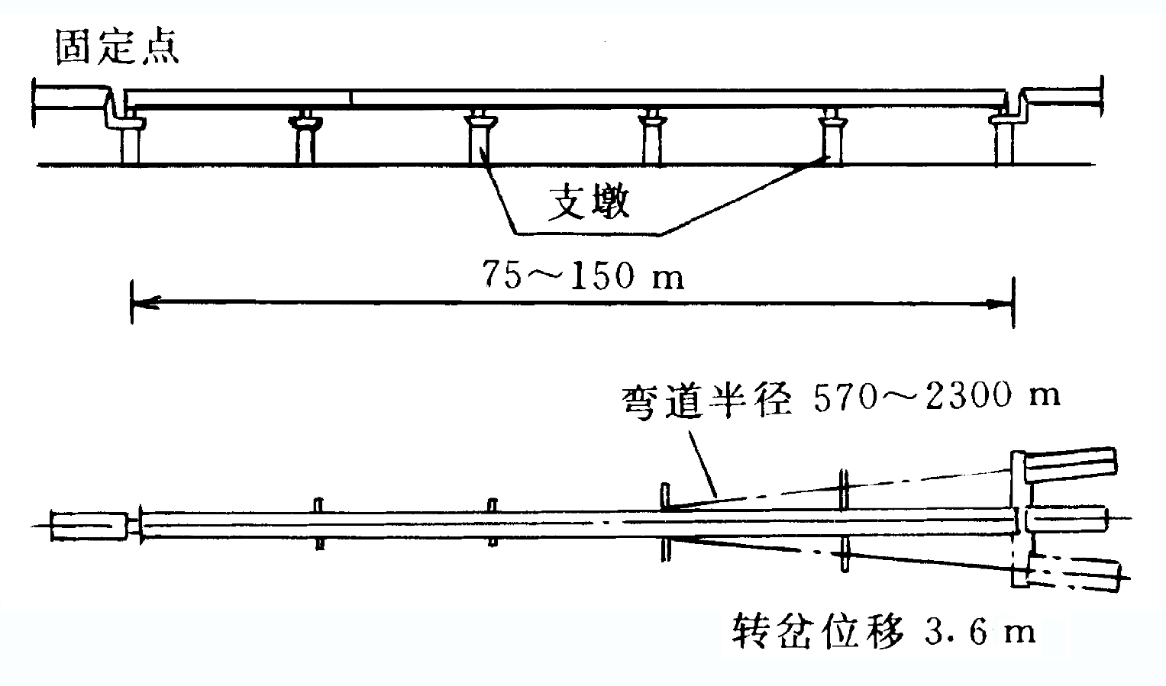
9.2.1 德国TR常导高速磁浮列车
道岔
低速道岔
▲
200km/h
▼
高速道岔
多跨连续钢梁
长度与道岔侧向允许通过速度相关
Notes:
28
德国TR磁浮系统的道岔组成和分类

Slide 29
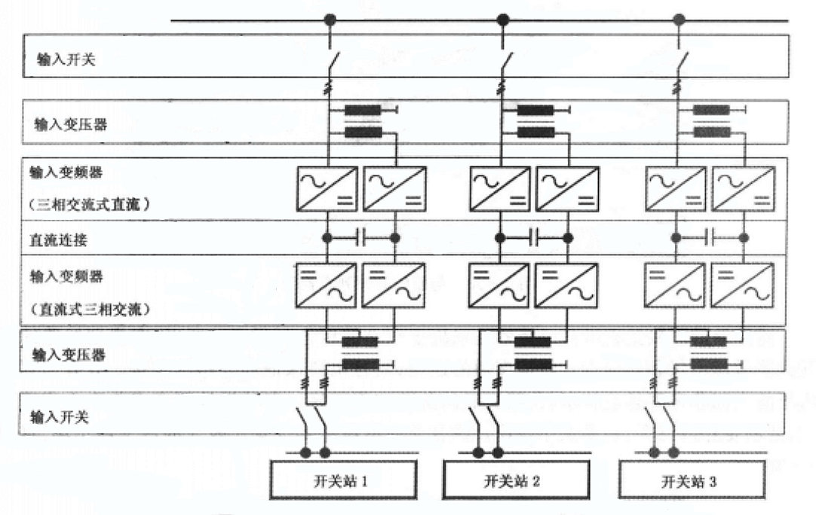
9.2.1 德国TR常导高速磁浮列车
供电系统
变电站
实现高压交流电降压、整流和逆变
向两侧区段供电
供电电缆
为直线电机的长定子供电
开关站
连接供电电缆与分段的电机定子绕组
交替接通、断开开关，减少定子功耗
其它供电设备
为道岔电气设备、车地天线、车站等供电
Notes:
29
德国TR磁浮系统的供电系统
变电站
开关站
供电电缆

Slide 30
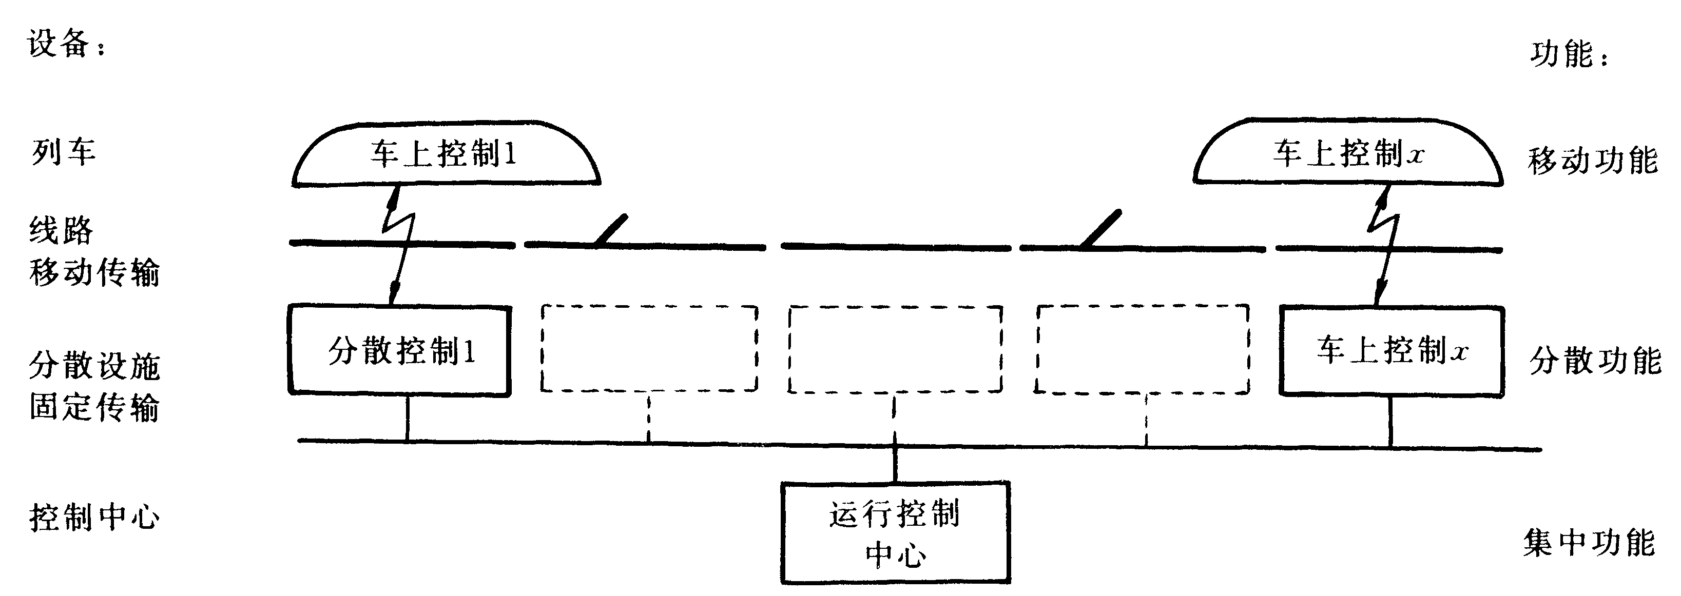
9.2.1 德国TR常导高速磁浮列车
运行控制系统
磁浮交通系统正常运转的根本保障
车载控制系统
车载设备的检测与控制，保证其正常工作
当前运行数据与计划运行数据的差异超限，启动保护系统，使列车减速或停车
运行控制中心
安排行车计划、编制运行图
根据情况变化调整运行计划
分散控制系统
保证区段内列车运行安全
区段内设备状况的监控和设备维护
Notes:
30
德国TR磁浮系统的运行控制系统
运控中心
分散控制系统
车载控制系统

Slide 31
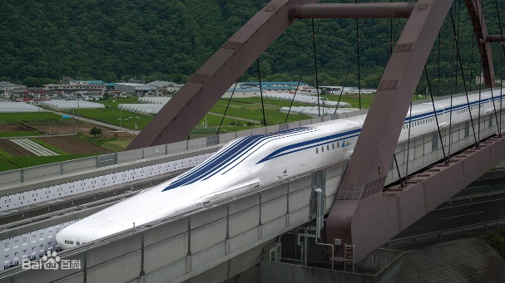
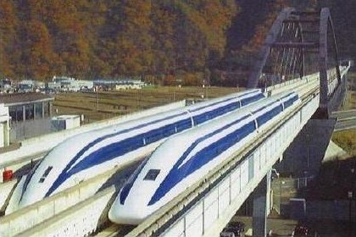
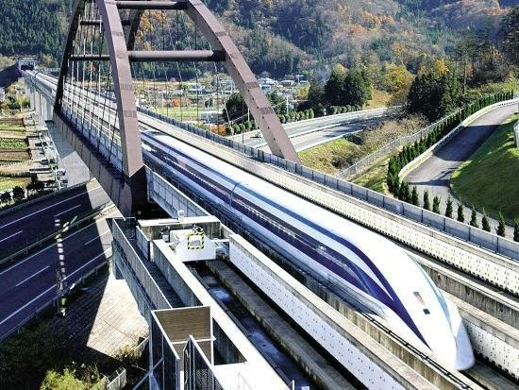
9.2.2 日本MLX超导高速磁浮列车
1977年，在南部九州建成7km的超导磁浮宫崎试验线。
1979年，低温超导ML500试验运行速度达到 517km/h。
1997年4月，在山梨县建成18.4km的超导磁浮试验线。
2003年，MLX01试验运行速度达到 581km/h。
Notes:
31
日本高速超导磁浮系统的试验线修建及试验概况

Slide 32
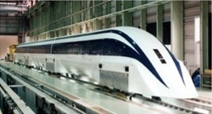
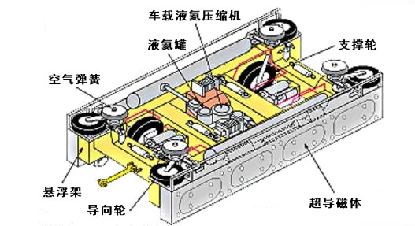
9.2.2 日本MLX超导高速磁浮列车
车辆
MLX 采用 3 辆或 4 辆编组方式
辅助电源采用车载燃气轮发电机或非接触直线发电机
转向架
列车的关键部件
安装超导磁体
超导线圈放置在低温隔热容器内
超导磁体无冗余
超导磁体的失超会影响安全运行
Notes:
32
日本MLX磁浮系统的车辆型式、编组等
转向架

Slide 33
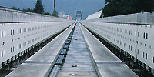
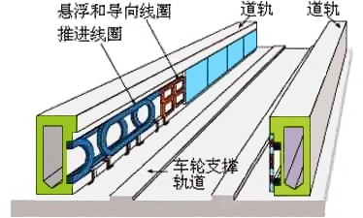
9.2.2 日本MLX超导高速磁浮列车
线路结构
U形轨道
预制混凝土结构
非铁磁性高锰钢筋和预埋连接件
道岔
分段移动的混凝土U形轨道
总长80m、6 段、液力驱动
曲线半径为 780m
通过速度为 70km/h
Notes:
33
日本MLX磁浮系统的线路
轨道
道岔

Slide 34
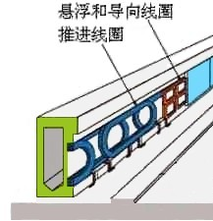
9.2.2 日本MLX超导高速磁浮列车
驱动与制动
以长定子空心同步直线电机为基础。
长定子线圈与悬浮导向的8字形线圈结合，实现悬浮、导向和驱动合一。
控制系统
与TR系统相似。
集中控制子系统
沿线分散控制子系统
车载移动控制子系统
Notes:
34
日本MLX磁浮系统的驱动、制动和控制

Slide 35
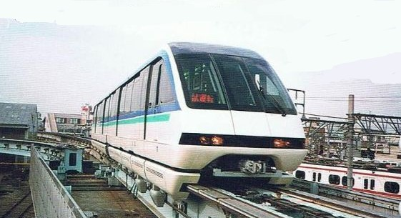
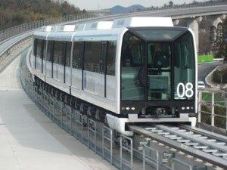
9.2.3 日本HSST常导中低速磁浮列车
1991年，在名古屋建成大江试验线，HSST100S最高运行速度达到 130km/h。
1995年，HSST100L开始在大江试验线运行、试验。
2005年，在名古屋市郊建成8.9km的HSST型低速磁浮线东部丘陵线，Linimo磁浮列车直通爱知世博园。
主要用于城市轨道交通，速度为 100km/h 左右。
Notes:
35
日本中低速磁浮系统的试验线修建及试验概况

Slide 36
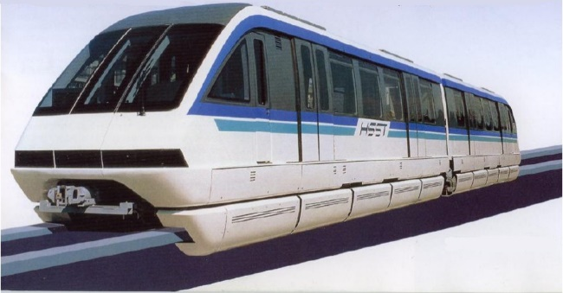
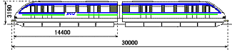


9.2.3 日本HSST常导中低速磁浮列车
HSST100L
HSST100S
Notes:
36
HSST的车型分类
L(长)型 五个转向架
S(短)型 三个转向架

Slide 37

9.2.3 日本HSST常导中低速磁浮列车
悬浮与导向
磁浮轨道两侧断面呈F形
悬浮磁铁铁芯断面呈U形
电磁吸力将车辆向上拉向轨道
间隙传感器实时检测电磁铁与轨道的间距
调节电磁铁的励磁电流，调整电磁铁与轨道间的电磁吸力
电磁铁与轨道出现横向错位 产生横向恢复力
车辆自动导向
Notes:
37
HSST的悬浮和导向方式

Slide 38
9.2.3 日本HSST常导中低速磁浮列车
驱动与供电
采用车载短定子直线电机
悬浮轨上背面铺设铝质反应板，作为直线电机的次级反应板。
行波磁场与反应板相互作用产生推力驱动车辆前进或后退。
优 点
轨道结构简单、控制方便、发车频率高、造价较低。
缺 点
定子与反应板的间距较大或运行速度较高时，直线电机的效率和功率因素均较低。
地面供电系统采用供电轨和电刷为列车供电。
供电轨为正负两轨供电，电压为直流1500V。
停电时车载蓄电池为安全停车和落车提供电能。
Notes:
38
HSST的驱动和供电

Slide 39


9.2.3 日本HSST常导中低速磁浮列车
线路与道岔
制动
可以高架或低置于地面，与TR磁浮系统类似。
直线电机与液压制动器共同完成。
10km/h以上时采用电制动
5~10km/h时采用机电混合制动
低于5km/h时采用机械制动
机电制动均失效时，落车依靠摩檫力制动。
Notes:
39
HSST的线路和道岔
HSST的制动

Slide 40

9.2.3 日本HSST常导中低速磁浮列车
车体
转向架与车体通过空气弹簧连接，构成二系悬挂，使车体载荷均匀分布并降低车体振动。
悬浮架机械解耦，降低悬浮控制难度和轨道精度要求。
运行控制及信号传输
定位测速采用交叉感应回线方式。
交叉感应回线铺设在轨道中间的轨枕上。
车辆悬浮底架安装信号接收探头和天线。
无人驾驶和司机操作均可。
Notes:
40
HSST的车体
HSST的运控和信号传输

Slide 41



9.2.4 其他国家的磁浮交通技术发展
美国MagPlane
20世纪70年代，建造1:25比例的模型车和100m的试验线。
500km/h的超导方案和250km/h的永磁方案。
驱动采用长定子永磁直线电机。
创新点：自悬浮、电磁道岔、自稳定 控制系统等。
Notes:
41
美国磁浮列车发展概况
MagPlane的方案和特色

Slide 42


9.2.4 其它国家的磁浮交通技术发展
英国
20世纪60年代末，开始研究磁浮列车。
1974年，在100m的试验线首次进行低速短定子直线电机磁浮列车试验。车长3.5米，重3吨。
1984年，长620m连接伯明翰机场与火车站的低速磁浮线建成，是世界首条商业运营的磁浮线路。
1996年，因故障率高、维护频繁，系统停运。
Notes:
42
英国磁浮列车发展概况
伯明翰机场磁浮线

Slide 43


9.2.4 其它国家的磁浮交通技术发展
前苏联
1976年开始研究电磁悬浮和永磁悬浮理论并开展试验工作。
20世纪80年代，在莫斯科附近的腊绵斯卡娅建成一条600m长的试验线，磁浮车重18t，速度达到60km/h。
前苏联解体后，磁浮研究和开发工作未进一步深入和发展。
Notes:
43
前苏联磁浮列车研究和试验概况

Slide 44


9.2.4 其它国家的磁浮交通技术发展
韩国
1997年11月，韩国机械材料协会联合现代推出商业化样车UTM-01。
2002年，韩国政府批准建造2辆编组磁浮列车UTM-02。
2002年，成立ROTEM公司并开发了磁浮样车MLV。
2005年5月，该车在大田研究院内的1.3km线路上试运行，最高速度为110km/h。
采用日本HSST技术
Notes:
44
韩国磁浮列车发展概况

Slide 45



9.2.4 其它国家的磁浮交通技术发展
仁川机场磁悬浮线
2016年2月，正式投入运营，继日本成为世界第二个实现中低速、城市磁浮列车商业化的国家。
从仁川国际机场至仁川龙游站，全程6.1km，最高时速80km/h。
Notes:
45
韩国仁川机场磁浮线概况

Slide 46

国内磁浮铁路技术概况
Domestic Maglev Train Profiles
Notes:
第三部分：国内磁浮铁路技术概况

Slide 47

9.3 国内磁浮铁路技术概况
我国从20世纪80年代开始磁悬浮列车的研究。
高校和科研院所发起
涵盖中低速、高速磁浮和高温超导等领域
历经数十载深耕不辍，逐渐缩小与国际先进水平的差距。
拥有自我核心技术、自主知识产权，形成了完整的研发体系。
开创独具特色的发展之路，后来居上。
引进 ⇨ 掌握 ⇨ 自主创新
Notes:
47
国内磁浮铁路技术发展的综述、总体情况和特点

Slide 48
9.3 国内磁浮铁路技术概况
研 究 试 验 阶 段
工 程 应 用 阶 段
研究实体：
国防科技大学
西南交通大学
中科院电工研究所
铁道科学研究院
国家磁浮交通工程技术研究中心
研制联合体：
国防科技大学、北京控股磁浮公司、唐山机车厂等
西南交通大学、铁二院、中车集团等
铁道科学研究院
国家磁浮工程中心、上海市政设计院、上海电气集团等
Notes:
48
国内磁浮发展的两个阶段
研究、试验
工程应用
研究实体
研制联合体

Slide 49

9.3.1 国内磁浮研究与试验概况
1989年12月，国防科技大学研制出我国第一台小型磁悬浮原理样车。
1994年，西南交通大学研制成功一辆4t重的小型常导磁悬浮样车。该车由两个机械解耦的磁转向架组成，并在36m长的试验线上完成了试验。
1995年，国防科技大学研制成功一台磁转向架，实现了载人运行，在12m长的试验线上完成了关键性试验。
1998年，铁道科学研究院与长春客车厂等联合研制了一辆6t重的单转向架磁悬浮车，通过了铁道技术成果鉴定。
Notes:
49
国内高校和科研院所的磁浮技术研究、试验
国防科技大学
西南交通大学
铁道部科学研究院

Slide 50



9.3.1 国内磁浮研究与试验概况
2000年12月底，西南交通大学研制成功一台高温超导磁悬浮实验车。
国产YBCO高温超导体块材
液氮工作温度为77K
悬浮重量为530kg
悬浮净高度为23mm
永磁导轨
长定子直线电机驱动
Notes:
50
西南交通大学超导磁浮的研究与试验

Slide 51




9.3.1 国内磁浮研究与试验概况
2018年4月，西南交通大学牵引动力国家重点实验室建成总长45米、全球第一个真空管道超高速磁悬浮列车环形实验线平台。
载重1吨时，能稳定地悬浮轨道之上20毫米以上。
Notes:
51
西南交通大学真空管道磁浮的研究与试验

Slide 52


9.3.2 国内磁浮工程化应用概况
2001年8月14日，我国首辆磁悬浮客车在长春客车厂完工下线。
标志着我国继德国、日本后成为第三个掌握磁悬浮客车技术的国家。
由西南交通大学、长春客车厂和株洲电力机车研究所共同研制。
2006年4月30日,我国第一辆具有自主知识产权的中低速磁悬浮列车在都江堰市青城山联合调试成功。
Notes:
52
西南交通大学中低速磁浮的工程化应用

Slide 53


9.3.2 国内磁浮工程化应用概况
2002年4月5日，我国第一条磁悬浮列车试验线建成通车，是我国第一条中低速磁悬浮列车试验线。
设计时速为150km/h。
线路长204m，包括一段半径100m的弯道和40‰的坡度。
列车自重20t，载重10t。
首车长15m，宽3m。
设44个座位，可载客130多人。
北京控股磁悬浮技术发展有限公司投资并与国防科技大学合作
北京八达岭长城磁悬浮列车旅游线的前期工程
Notes:
53
国防科技大学中低速磁浮的工程化应用

Slide 54



9.3.2 国内磁浮工程化应用概况
2006年4月27日，上海磁浮列车示范运营线开通运营，是全球第一条商业化运营的磁悬浮铁路。
引进德国TR08型磁浮列车和TR磁浮系统
线路总长30千米
设龙阳路站和浦东机场站
Notes:
54
上海磁浮列车运营线

Slide 55



9.3.2 国内磁浮工程化应用概况
2008年5月，中车唐山轨道客车有限公司建成了长1.547公里的中低速磁悬浮列车工程化试验示范线。
2009年5月13日，国内首列具有完全自主知识产权的实用型中低速磁悬浮列车在唐车公司完成组装，顺利下线。
中低速磁浮技术走上了产业化实施的道路
Notes:
55
中车集团唐山公司中低速磁浮的产业化

Slide 56



9.3.2 国内磁浮工程化应用概况
2016年5月6日，长沙磁浮快线开通运营。
连接长沙高铁南站和长沙黄花国际机场。
线路全长18.55千米，共设3座车站，设计时速为100km/h。
与日本HSST磁浮系统相仿。
国内第一条自主设计、制造、施工、管理的中低速磁悬浮线路
Notes:
56
长沙磁浮列车运营线

Slide 57



9.3.2 国内磁浮工程化应用概况
2018年5月23日，新一代磁浮工程样车在国防科技大学磁浮试验线运行试验成功。
永磁 + 电磁 混合悬浮
长定子永磁直线电机同步牵引
时速可达160公里以上
能耗低、牵引效率高、设备更换维修方便
Notes:
57
国防科技大学新一代磁浮工程样车

Slide 58



9.3.2 国内磁浮工程化应用概况
2017年12月30日，北京磁浮线开通。
又称北京地铁S1线，线路贯穿门头沟区和石景山区。
线路全长10.2千米，共设8座车站，采用标准B型车。
与日本HSST磁浮系统相仿。
Notes:
58
北京磁浮运营线

Slide 59



9.3.2 国内磁浮工程化应用概况
2019年5月23日，时速600km/h高速磁浮试验样车在青岛下线，我国在高速磁浮技术领域实现重大突破。
填补高铁和航空运输之间的速度空白
Notes:
59
青岛高速磁浮试验样车

Slide 60



9.3.2 国内磁浮工程化应用概况
2021年1月13日，具有完全自主知识产权的高温超导高速磁浮工程化样车及试验线在西南交通大学正式启用。
世界首条高温超导高速磁浮真车验证线
设计时速为620km/h
全碳纤维轻量化车体
低阻力头型
Notes:
60
西南交通大学高温超导高速磁浮工程样车

Slide 61



9.3.2 国内磁浮工程化应用概况
样 车 内 貌
Notes:
61
西南交通大学高温超导高速磁浮工程样车
舱室内景

Slide 62
The End !
Notes:
尾页

Slide 63
课 后 作 业
1. 什么是磁浮交通？
2. 磁浮列车如何分类？
3. 简述电磁吸力型低速磁浮列车的悬浮、导向原理。
4. 简述电动斥力型磁浮列车的悬浮原理。
5. 简述磁浮列车直线电机的工作原理。
Notes:
63
西南交通大学高温超导高速磁浮工程样车

